Slide 1
LUYỆN TẬP 1

Slide 2
1
Tính nhẩm (theo mẫu):
a)
60 + 40 = ?
6 chục + 4 chục = 10 chục
60 + 40 = 100
50 + 50 = ?
5 chục + 5 chục = 10 chục
50 + 50 = 100
70 + 30 = ?
20 + 80 = ?
7 chục + 3 chục = 10 chục
70 + 30 = 100
2 chục + 8 chục = 10 chục
20 + 80 = 100

Slide 3
1
Tính nhẩm (theo mẫu):
a)
60 + 40 = ?
6 chục + 4 chục = 10 chục
60 + 40 = 100
70 + 30 =
50 + 50 =
20 + 80 =

Slide 4
1
Tính nhẩm (theo mẫu):
b)
100 - 20 = ?
10 chục - 2 chục = 8 chục
100 - 20 = 80
100 - 30 = ?
100 - 50 = ?
100 - 90 = ?

Slide 5
2
Đặt tính rồi tính
35 + 4
52 + 37
68 - 6
79 - 55
35
52
68
79
+
+
-
-
4
37
6
55
3
9
8
9
6
2
2
4

Slide 6







3
Hai phép tính nào dưới đây có cùng kết quả?
60 - 30
34 + 1
30 + 5
40 + 20
20 + 40
80 - 50

Slide 7
4
Số?
?
?
80
+ 30
- 40
+ 15
55
50
?
40

Slide 8
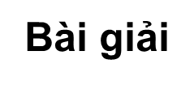
5
Trên thuyền có 12 hành khách, đến bến có 3 hành khách lên thuyền. Hỏi lúc đó trên thuyền có tất cả bao nhiêu hành khách?
số
là:
+ =
Lúc đó trên thuyền có tất cả số hành khách là:
12
3
15
(hành khách)
(hành khách)
Đáp số: hành khách
15

Slide 9
5
Trên thuyền có 12 hành khách, đến bến có 3 hành khách lên thuyền. Hỏi lúc đó trên thuyền có tất cả bao nhiêu hành khách?

Slide 10
LUYỆN TẬP 2

Slide 11

1
Đ, S?
35
59
87
5
+
-
-
4
4
6
32
Đ
S
Đ
?
7
5
?
5
3
?
5
5

Slide 12

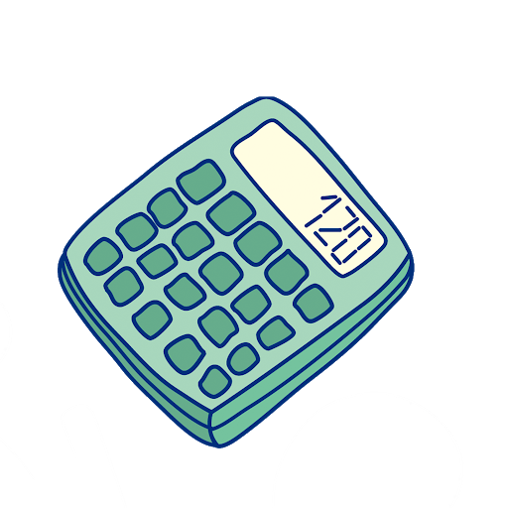

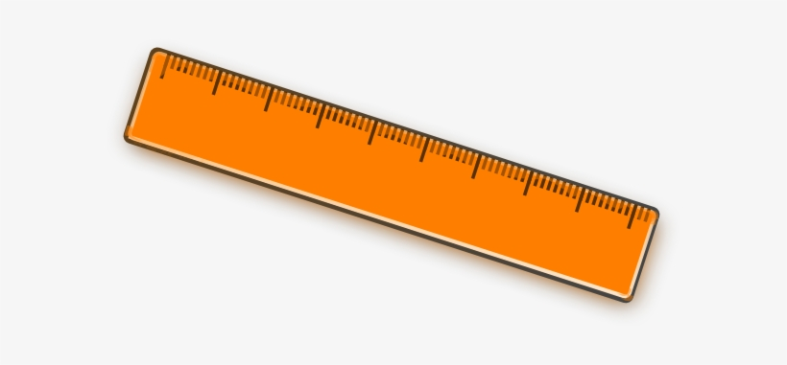
2
Tính:
20 + 6
= 26
57 - 7
= 50
3 + 40
= 43
43 + 20
= 63
75 - 70
= 5
69 - 19
= 50

Slide 13
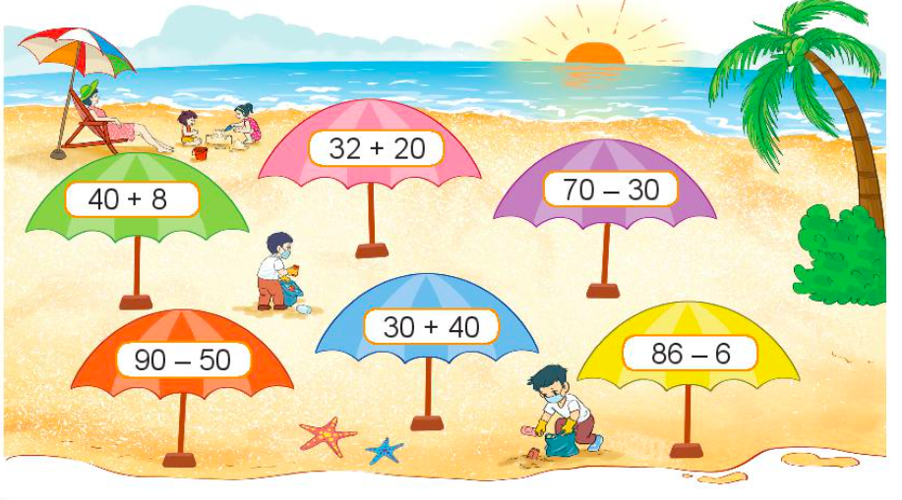
3
Những phép tính nào dưới đây có kết quả bé hơn 50?
52
48
40
70
40
80

Slide 14
3
Những phép tính nào dưới đây có kết quả lớn hơn 50?
52
48
40
70
40
80

Slide 15


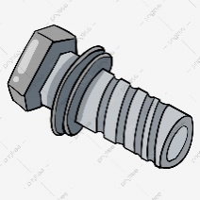
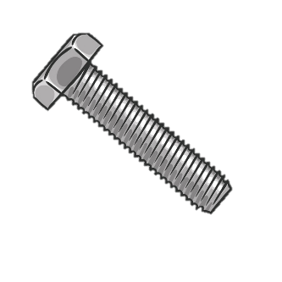
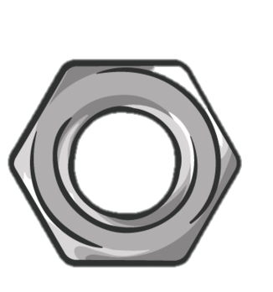
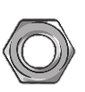
4
Tìm chữ số thích hợp.
3
6
9
8
5
5
?
?
+
+
-
+
4
2
4
6
3
2
?
?
5
2
8
7
7
8
?
?

Slide 16
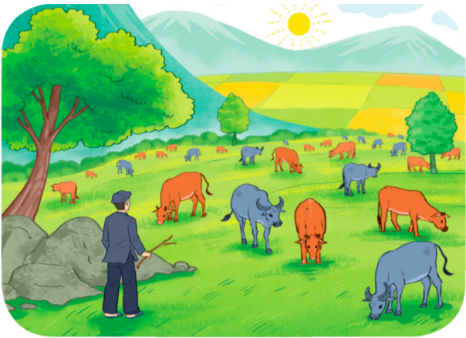
5
Đàn trâu và bò của nhà bác Bình có 28 con, trong đó có 12 con trâu. Hỏi bác Bình có bao nhiêu con bò ?
số
là:
Bác Bình có số con bò là:
28
-
12
=
16
(con bò)
(con bò)
Đáp số: con bò
16

Slide 17
5
Trên thuyền có 12 hành khách, đến bến có 3 hành khách lên thuyền. Hỏi lúc đó trên thuyền có tất cả bao nhiêu hành khách?
số
là:
+ =
Lúc đó trên thuyền có tất cả số hành khách là:
12
3
15
(hành khách)
(hành khách)
Đáp số: con bò
15

Slide 18
LUYỆN TẬP 3

Slide 19
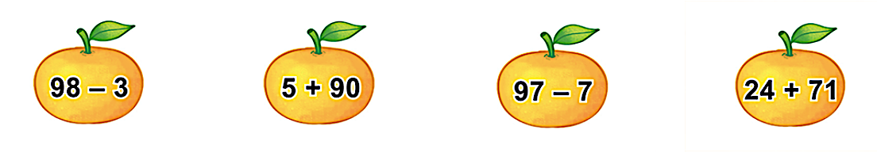
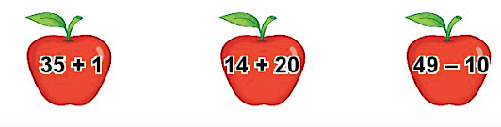
1
a) Những phép tính nào dưới đây có cùng kết quả?
90
95
95
b) Phép tính nào dưới đây có kết quả bé nhất?
36
34
39

Slide 20
2
Số?
a) 10 + = 20 b) 30 - = 20
c) 50 + = 70 d) 80 - = 40
10
?
10
?
20
?
40
?
3
Tính:
50 + 18 - 45 =
76 - 56 + 27 =
23
47

Slide 21
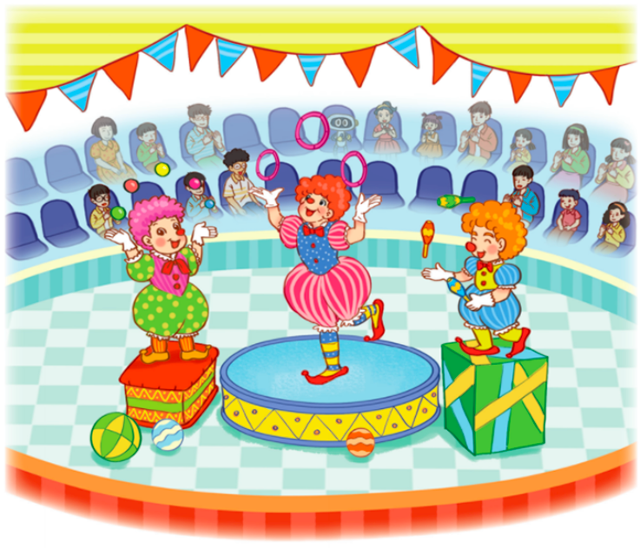
4
Một rạp xiết có 96 ghế, trong đó có 62 ghế đã có khán giả ngồi. Hỏi trong rạp xiếc còn bao nhiêu ghế trống ?
số
là:
Bài giải
Trong rạp xiếc còn số ghế trống là:
- = (ghế trống)
Đáp số: ghế trống
?
?
62
34
96
?
34
?

Slide 22
5
Số?
12
10
33
+
+
+
59
28
?
19
28
19
4
3
13
5
6
20
+
+
+

